Slide 1


Slide 2
SLAYT İÇERİĞİ
-KimO! nasıl ortaya çıktı?
-Problemler ve KimO!’nun sunduğu çözümler
-Pazar içerisindeki rekabet durumumuz
-İş modelimiz
-Üretim, tanıtım, geliştirme maliyetleri ve buna bağlı olarak gereken yatırım

Slide 3
KimO! nasıl ortaya çıktı?
2019 yılında başlattığımız KimO! Ev Güvenliği Sistemleri Projesi, ülkemizde bulunan diğer güvenlik sistemlerine oranla daha düşük bütçelerde bir ürün üretmek için yola çıktı.9-11 Mart 2020 tarihlerinde düzenlenen TÜBİTAK Liselerarası Yarışmasında İstanbul ikinciliği ödülü aldıktan sonra Eylül 2020’den itibaren Başakşehir Living Lab tarafından desteklenen projeler kapsamına alındı.

Slide 4
KimO!’nun ortaya çıkış problemi ve çözümü
2021 yılı içerisinde en fazla artış gösteren suç Emniyet Genel Müdürlüğü verilerine göre mala zarar verme suçudur
KimO!’nun temel amacı ise ev, ofis, dükkan vb. mülklere karşı işlenen mala zarar verme suçlarında olayın aydınlatılması için gerekli kurumlara yardımcı olmak, ürün kullanıcılarının mekanlarına yapılan giriş çıkışlardan mekanda bulunsalar da bulunmasalar da Mail iletisi ve görüntüler ile haberdar olmalarını sağlamaktır.

Slide 5
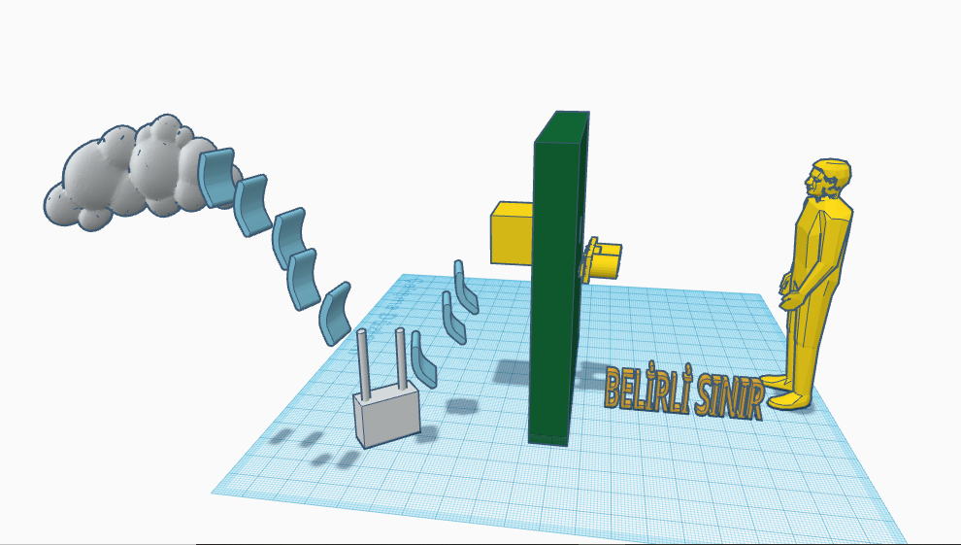
ÇALIŞMA PRENSİBİ
- Kapının dış kısmında bulunan kalıp içerisinde mesafe sensörü bulunur. Mesafe sensörü sürekli ölçüm yaparken ürün kullanıcısının belirlediği sınır içerisinde bir hareket algıladığında ana bilgisayara bildirim gönderir
-Ana bilgisayar tarafından ürün kullanıcısına mail iletisi ile harekete dair haber verilir aynı anda kapıda bulunan gizli kamera ile elde ettiği görüntüleri Dropbox bulut depolama klasöründe depolar. Gönderdiği mail iletisinin içeriğinde bu klasöre ulaşabilmek için bir bağlantı bulunur ve kullanıcı bu görüntülere internet bağlantısına sahip olduğu her yerde ulaşabilir.
Ana bilgisayar
Mesafe Sensörü
DROPBOX
İnternet Bağlantısı
Elde edilen görüntüler amaçlandığı gibi olayların aydınlatılmasında gerekli kurumlara yardımcı olması ve kullanıcının mekanına yapılan girişlerden haberdar olması için yeterli olacak düzeyde kalitelidir.

Slide 6
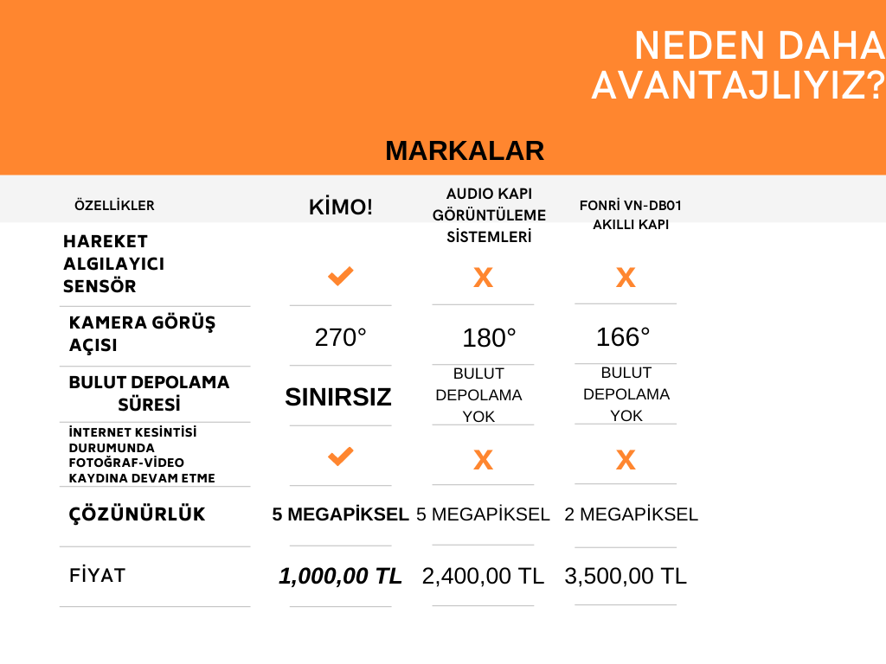
NEDEN BİZ?

Slide 7
Güvenlik sistemleri pazarı
Güvenlik sistemleri pazarında 2018-2022 yılları arasında global olarak yapılan araştırmalarda IoT teknolojisini kullanacak ürünlerin öne çıkacağı öngörülmüştür. KimO!’da tamamen IoT teknolojisiyle çalışmaktadır.
TÜBİSAD’ın son verilerine göre 2020’de Türkiye’de bilişim sistemleri pazarının ticaret hacmi %22 büyüyerek 189 milyar lirayı aştı. Bu veriler satış yapacağımız pazarın büyüklüğünün ve müşteri yoğunluğunun günden güne arttığını göstermekte.
KimO!’nun Türkiye genelinde hitap edeceği müşteriler mülklerinin güvende olduğundan sürekli emin olmalarını sağlayacak , güncel teknolojiler ile donatılmış ve sürekli güncellenmeye açık güvenlik sistemine en uygun fiyata sahip olmak isteyen müşterilerdir.
Düşük bütçe amacıyla tasarlanan ürünümüz pazarda maliyeti rakiplere göre en düşükte tutarak rekabet edecektir.

